Slide 1


2022년도 K-디지털 트레이닝 성과발표
MIT능력개발원
JJUL
(조달구매 시스템)
TEAM 3조 (JJUL)
정지훈, 엄진영, 이윤진, 정정민

Slide 2
목차
01. 고객사 선정(가상)
02. 프로젝트 개요
03. 시스템 인프라 구성도
04. 시스템 기능별 구성도
05. 팀구성 및 역활
06. 일정 및 계획

Slide 3
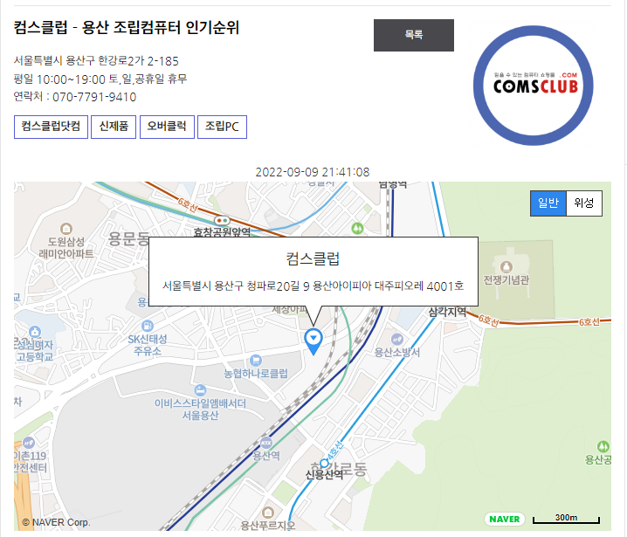
01
고객사 선정(가상)
http://soonwidot.co.kr/rank/detail.php?id=12389345&rcid=31808

Slide 4







02
프로젝트 개요 : 주제, 배경, 구축환경
▶
프로젝트 주제
조달구매 시스템
▶
프로젝트 선정 배경
구매 담당자가 사용하기 위한 조달구매 프로세스를 구조화하고 정보 시스템을 구축한다.
▶
시스템 구축환경
SPRING Boot : 2.7.3
Platform : IntelliJ IDEA
주요 사용 언어 : : JAVA(JSP,JSTL), JavaScript(jQuery, ajax), HTML5, CSS
데이터베이스 : MariaDB
버전관리 : GitHub
배포 : Apache Tomcat 9.0

Slide 5



03
시스템 인프라 구성도
2012-vCenter(192.168.0.100)
계약관리 담당자(조달관리)
user97@zerock.org
exsi-1(192.168.0.116)
구매 담당자(발주관리)
user98@zerock.org
3-10-5(IntelliJ2022)(192.168.0.200)
3-F-GUI-DB(192.168.0.201)
자재관리 담당자(자재관리)
user99@zerock.org
Mysql(erp_buymanage)
Git Hub
관리자 user100@zerock.org

Slide 6
04
시스템 기능별 구성도
▶
프로젝트 구조
LOGIN
main.html
조달관리
발주관리
자재관리
품목 정보
등록/조회
계약
등록/조회
조달 계획
등록/조회
구매 발주서 처리
진척 검수
처리
발주진행
리포트
입/출고
처리
거래 명세서
발행
재고관리
리포트

Slide 7
05
팀 구성 및 역할
▶
공동업무 : 요구사항 분석, 화면설계, DB설계
훈련생 | 역할 | 담당 업무
정지훈 | 팀장 | ▶ 프로젝트 환경구성 및 총괄 관리 ▶ 단위 테스트 및 보완
엄진영 | 부팀장 | ▶ 조달관리 페이지 구성
이윤진 | 팀원 | ▶ 전체 레이아웃 설계 ▶ 발주관리 페이지 구성
정정민 | 팀원 | ▶ 자재관리 페이지 담당

Slide 8
06
일정 및 계획
분류 | 9월 | 10월 |  |  |  | 11월
1주차 | 9월29일~10월14일
2주차 |  |  |  | 17일~28일
3주차 |  |  |  |  |  | 10월31일~11일
4주차 |  |  |  |  |  |  |  | 14~15일
1주차 : 디지이노 개발방법론 교육 및 업무 분석방법, 양식 소개
클라우드 개발 환경 셋업
사용자 요구분석, 프로세스 분석, 프로세스 설계, 기능요구서 작성
시스템 설계(시스템 아키텍처 설정, UI / DB 설계)
2주차 : 프로세스별 업무(코딩)분배 및 Application 개발 프로세스별 단위 테스트 및 통합
3주차 : Application 개발(코딩) 및 통합 테스트 및 보완
4주차 : 사용자 메뉴얼&최종 보고서 작성 프로젝트 결과발표(개발 프로그램 시연)

